Slide 1

DISPOZITIVE ELECTRONICE
Departamentul de Electronică şi Calculatoare
str. Politehnicii 1, 500024 Braşov
0268 478705
Cursul nr. 5

Slide 2
Probleme tratate
Tranzistorul bipolar
Caracteristici statice, PSF, polarizarea TB
Valori limită maxime
Modularea grosimii bazei – efectul Early, rezistența de ieşire, r_{o}
Dependența lui β de I_{C} şi temperatură
Modele pentru TB
TB ca amplificator. Amplificarea la frecvențe joase
Comutația TB
Anexa 1. Teorema Miller

Slide 3

Caracteristici statice
Curentul de colector depinde de tensiunea B-E:
unde
  I_{S} este curentul de saturație la polarizare inversă a joncțiunii BE
  U_{T} – tensiunea termică. La 300K, U_{T}=26mV
Acțiunea tranzistorului constă în controlul curentului (i_{C}) de la un terminal (colectorul) de către tensiunea (u_{BE}) dintre celelalte două terminale (baza şi emitorul).
$$I_{C}=I_{S}e^{\frac{U_{BE}}{U_{T}}}$$

Slide 4
Caracteristici statice
Factorii de amplificare α şi β sunt determinați în c.c. şi se găsesc în literatura de specialitate ca şi în programul SPICE de simulare a circuitelor electrice sub forma α_{DC} şi β_{DC} (DC = Direct Current – curent continuu);
Parametrii α_{DC} şi β_{DC} se determină în aşa numitul PUNCT STATIC DE FUNCȚIONARE (PSF) care se găseşte pe caracteristicile statice ale TB.

Slide 5
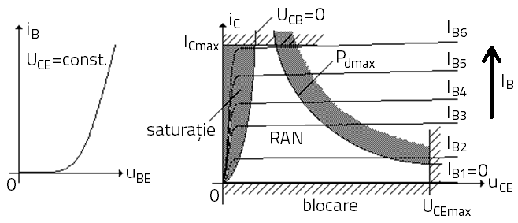
Caracteristici statice
În conexiunea EC se definesc următoarele caracteristici statice:
  Caracteristica de intrare i_{B}=f(u_{BE}), U_{CE}=const.
  Caracteristicile de ieşire i_{C}=f(u_{CE}), I_{B}=const.
Se numesc statice deoarece se determină în c.c.
Observație:
RAN = Regiune Activă Normală

Slide 6
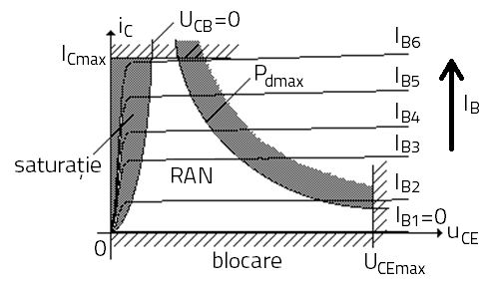

Valori limită maxime
TB are limitări în funcționare, reprezentate haşurat pe caracteristicile de ieşire.
În afară de zonele de blocare şi de saturație, între care are loc funcționarea liniară, TB prezintă limitări la mărimile:
  Curent de colector maxim, I_{cmax}
  Tensiune C-E maximă, U_{CEmax} şi
  Putere disipată maximă, P_{dmax}
I_{C} şi U_{CE} nu pot fi maxime simultan şi sunt
legate prin relația:
$$I_{C}=\frac{P_{dmax}}{U_{CE}}$$

Slide 7
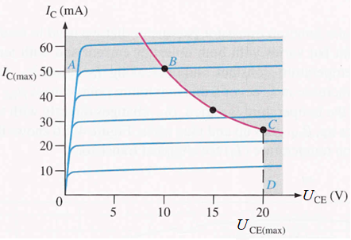
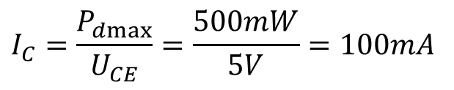
Valori limită maxime
Exemplu: se presupune că un TB are P_{dmax}=500mW, I_{cmax}=50mA şi U_{CEmax}=20V
  A-B este limitarea de curent, I_{cmax};
  B-C este limitarea de putere disipată, P_{dmax};
  C-D este limitarea de tensiune, U_{CEmax};
  Se observă că pentru U_{CE}=5V, curentul de colector
  ar rezulta I_{C}=100mA, dar depăşeşte valoarea
  maximă admisibilă, I_{cmax}, deci practic această
  valoare nu se poate obține.
$$I_{C}=\frac{P_{dmax}}{U_{CE}}=\frac{500mW}{5V}=100mA$$

Slide 8


Punctul Static de Funcționare (PSF)
PSF-ul unui TB este caracterizat de 4 parametri:
  U_{BE} – tensiunea bază-emitor
  I_{B} – curentul de bază
  I_{C} – curentul de colector
  U_{CE} – tensiunea colector-emitor
Dacă se notează cu Q acest punct, atât pe caracteristica de intrare, i_{B}(u_{BE}), cât şi pe cea de ieşire, i_{C}(u_{CE}), atunci parametrii α_{DC} şi β_{DC} se scriu sub forma:
$$α_{DC}=\frac{I_{CQ}}{I_{EQ}}$$
$$β_{DC}=\frac{I_{CQ}}{I_{BQ}}$$

Slide 9
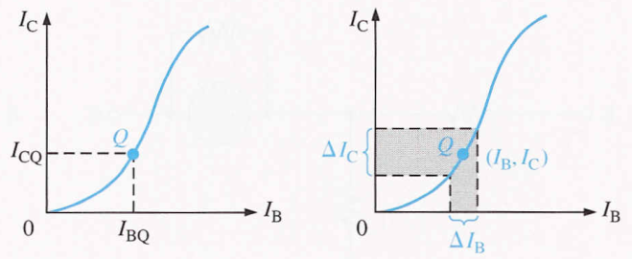

PSF
Comparație între β_{DC} şi β_{ac}
Factorul de amplificare în c.a. se notează β_{ac}.
β_{ac} se determină pe caracteristica neliniară i_{C}(i_{B}) pentru mici variații în jurul PSF, notat Q, ale mărimilor care intervin în relație.
De obicei, β_{DC} ≠ β_{ac}
În cele ce urmează se va lucra cu un singur factor de amplificare în curent, β.
$$β_{ac}=\frac{ΔI_{C}}{ΔI_{B}}$$
β_{DC}=I_{CQ}/I_{BQ}
β_{ac}=ΔI_{C}/ Δ I_{B}

Slide 10
Foile de catalog pentru TB
Foile de catalog pentru TB de tipul 2N3904:
2N3904.pdf
Se observă că în catalog există parametrii:
  DC Current Gain, notat cu h_{FE} și
  Small-Signal Current Gain, notat cu h_{fe}
Corespondența cu parametrii BETA este următoarea:
h_{FE}=BETADC=β_{DC} iar h_{fe}=BETAAC= β_{AC}

Slide 11
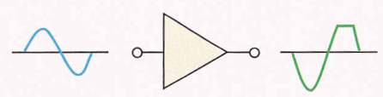

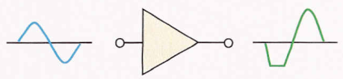
Polarizarea TB
Prin polarizare se stabileşte un PSF care asigură funcționarea liniară corectă a amplificatoarelor.
Dacă TB dintr-un amplificator nu este polarizat corect, atunci la aplicarea unui semnal variabil TB poate intra în saturație sau blocare şi se distorsionează semnalul amplificat.
Funcționare neliniară
Funcționare liniară
Semnal de ieşire limitat de BLOCARE
Semnal de ieşire limitat de SATURAțIE

Slide 12
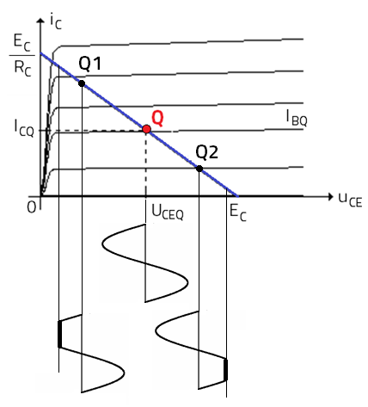
Polarizarea TB
Evidențierea distorsionării semnalului
amplificat pe caracteristica de ieșire a TB:
Dacă PSF este poziționat greșit în Q1 (aproape
de saturație), atunci se limitează amplitudinea
alternanței negative a semnalului amplificat.
Dacă PSF este poziționat greșit în Q2 (aproape
de blocare), atunci se limitează amplitudinea
alternanței pozitive a semnalului amplificat.

Slide 13
Polarizarea TB
Circuit de polarizare cu 2 surse de c.c.
Bateria din circuitul bazei asigură U_{BE}>0 (polarizarea directă a joncțiunii B-E)
Bateria din colector asigură U_{BC}<0 (polarizarea inversă a joncțiunii B-C)
Se aplică teorema a II-a lui Kirchhoff pe ochiul care conține I_{B} şi U_{BE} şi apoi pe ochiul care conține I_{C} şi U_{CE}.
În planul i_{B}(u_{BE}), relația E_{B}=I_{B}R_{B}+U_{BE} reprezintă ecuația unei drepte, numită dreapta de sarcină de pe caracteristica de intrare.
În planul i_{C}(u_{CE}), relația E_{C}=I_{C}R_{C}+U_{CE} reprezintă ecuația unei drepte, numită dreapta de sarcină de pe caracteristica de ieşire.

Slide 14
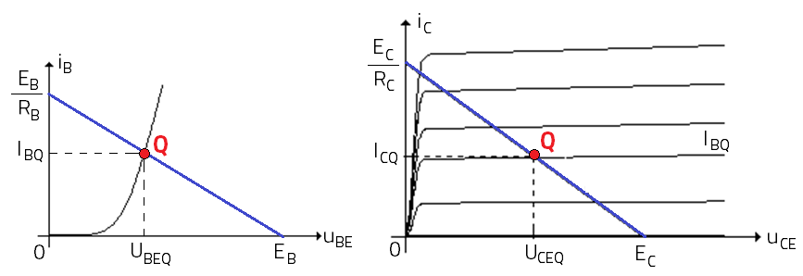
Polarizarea TB
Circuit de polarizare cu 2 surse de c.c.
Pe caracteristica de intrare, la intersecția dreptei de sarcină cu
curba i_{b}(u_{BE}) se obțin primele 2 mărimi ale PSF: I_{BQ} şi U_{BEQ}.
Pe caracteristica de ieşire, la intersecția dintre dreapta de sarcină şi curba corespunzătoare lui I_{BQ} se obțin celelalte 2 mărimi din PSF: I_{CQ} şi U_{CEQ}.
PSF(I_{BQ}, U_{BEQ}, I_{CQ}, U_{CEQ})

Slide 15
Polarizarea TB
Circuit de polarizare cu o singură sursă
a)
Circuitul cu 2 surse de polarizare este neeconomică şi
nepractică.
Se preferă alimentarea dintr-o singură sursă de c.c.
Se folosesc mai des 3 circuite:
  Cu rezistență în bază (a)
  Cu rezistență colector-bază (b)
  Cu divizor rezistiv în bază (c)
b)
c)

Slide 16
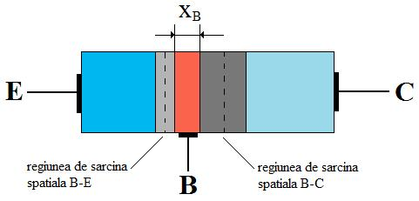
Modularea grosimii bazei
Efectul Early
S-a presupus inițial că lățimea regiunii neutre a bazei, x_{B}, este constantă.
În realitate, x_{B} depinde de tensiunea B-C.
Pe măsură ce crește tensiunea de polarizare inversă B-C, crește şi lățimea regiunii de sarcină spațială B-C, ceea ce duce la micșorarea regiunii neutre a bazei x_{B}.

Slide 17
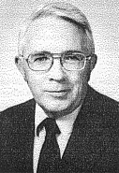
Modularea grosimii bazei
Efectul Early
Modificarea regiunii neutre a bazei x_{B} are 2 consecințe care afectează curentul prin tranzistor:
Recombinarea este mai slabă pentru o bază îngustată;
Gradientul de sarcină creşte de-a lungul bazei și, în consecință, curentul purtătorilor minoritari injectați prin joncțiunea emitorului crește.
Efectul se numește modularea grosimii bazei sau efect EARLY.
James M. Early (1922–2004)
Inginer american cunoscut pentru cercetări asupra tranzistorului bipolar şi a
dispozitivelor cuplate prin sarcină;
Efectul cu acelaşi nume a fost descoperit de Jim Early şi publicat într-o lucrare în 1952.

Slide 18
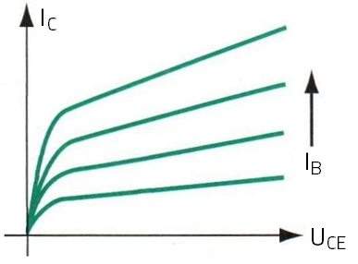
Modularea grosimii bazei
Efectul Early
Modularea grosimii bazei face ca panta caracteristicilor de ieșire să fie diferită de zero (caracteristicile sunt înclinate şi nu orizontale).
Valori tipice ale tensiunii Early, U_{A}: 15 – 150 V,
Valorile sunt cu atât mai mici cu cât dispozitivele sunt de dimensiuni mai mici.

Slide 19
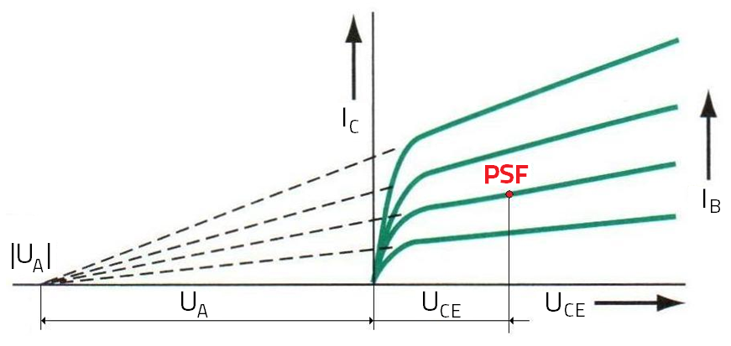
Modularea grosimii bazei
Efectul Early
Obținerea grafică a tensiunii Early:

Slide 20

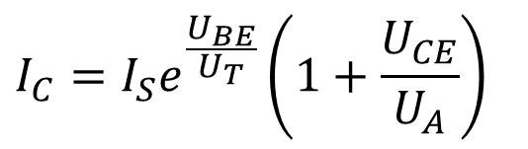
Modularea grosimii bazei
Efectul Early
In regiunea activă directă, efectul Early determină modificarea curentului de colector, I_{C} şi a factorului de amplificare în curent, β:
unde β₀ este factorul de amplificare la polarizare
zero a joncțiunii B-C (U_{CB}=0).
$$I_{C}=I_{S}e^{\frac{U_{BE}}{U_{T}}}\left(1+\frac{U_{CE}}{U_{A}}\right)$$
$$β=β_{0}\left(1+\frac{U_{CE}}{U_{A}}\right)$$

Slide 21
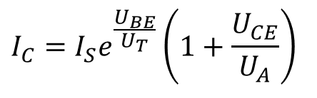
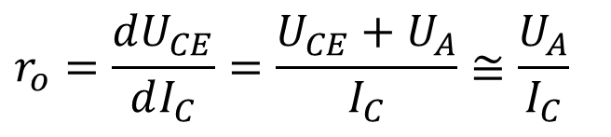
Rezistența de ieşire, r_{o}
$$I_{C}=I_{S}e^{\frac{U_{BE}}{U_{T}}}\left(1+\frac{U_{CE}}{U_{A}}\right)$$
Pe schema echivalentă de semnal mic, efectul Early se poate modela cu ajutorul unei rezistențe, numită rezistența de ieşire şi notată r_{o}:
unde U_{A} = tensiunea Early (parametru de catalog),
U_{CE} = tensiunea C-E din punctul static de
funcționare (PSF)
I_{C} = curentul de colector din PSF.
$$r_{o}=\frac{dU_{CE}}{dI_{C}}=\frac{U_{CE}+U_{A}}{I_{C}}≅\frac{U_{A}}{I_{C}}$$

Slide 22
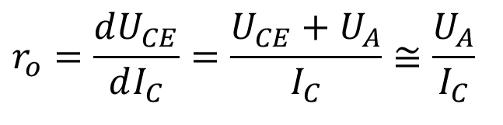
Rezistența de ieşire, r_{o}
Rezistența r_{o} este în paralel cu traseul colector-emitor al tranzistorului;
Relația rezistenței de ieșire evidențiază legătura dintre tensiunea C-E (sau tensiunea C-B deoarce U_{CE}=U_{CB}+U_{BE}) și curentul de colector.
$$r_{o}=\frac{dU_{CE}}{dI_{C}}=\frac{U_{CE}+U_{A}}{I_{C}}≅\frac{U_{A}}{I_{C}}$$

Slide 23
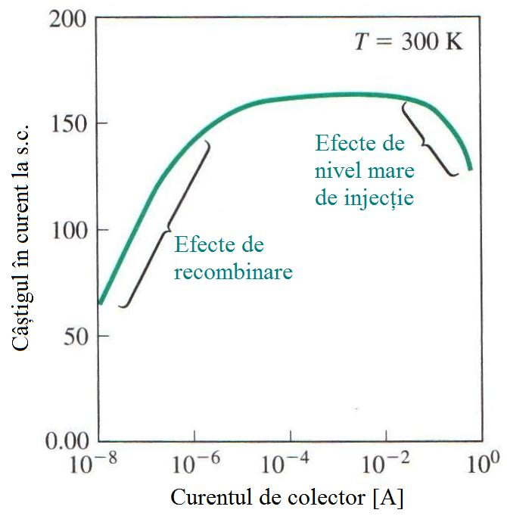
Dependența lui β de I_{C}
La curenți de colector mici, factorul de amplificare β scade (uneori mult) față de valoarea curentului de ordinul mA sau zeci de mA.
Din foile de catalog pentru TB-2N3904, rezultă:
I_{C}[mA] | 0.1 | 1.0 | 10 | 50 | 100
h_{FE} | 40 | 70 | 100 | 60 | 30

Slide 24
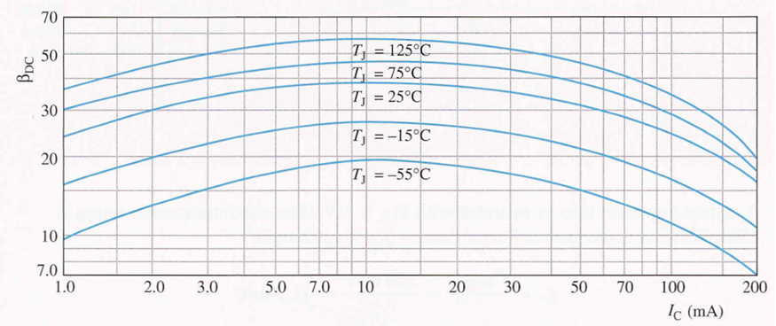
Dependența lui β de temperatură
La aceeași valoare a curentului de colector, β de current continuu, β_{DC} crește odată cu creșterea temperaturii.

Slide 25
Modele pentru TB
S-au dezvoltat diferite modele pentru TB în comutație sau TB ca amplificator:
  Modelul Ebers-Moll descrie TB în comutație;
  Modelul Gummel-Poon ține seama de mai mulți parametri decât modelul Ebers-Moll. Se foloseşte în simularea SPICE;
  Modelul hibrid permite determinarea experimentală a parametrilor. În foile de catalog, parametrii TB sunt cei ai acestui model.
  Modelul pi-hibrid se foloseşte pentru descrierea TB din aplicațiile liniare.
În cele ce urmează, atât pentru explicațiile din curs cât şi în problemele de seminar se folosesc modelul hibrid şi modelul pi-hibrid.

Slide 26
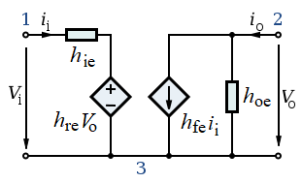
Modelul hibrid
În conexiunea EC, parametrii hibrizi modelează:
  h_{ie} – impedanța de intrare a TB;
  h_{re} – dependența curbelor i_{B}(v_{BE}) de tensiunea V_{CE};
  h_{fe} – câştigul în curent al TB;
  h_{oe} – admitanța de ieşire a TB (impedanța de ieşire = 1/h_{oe}).

Slide 27





Modelul hibrid
Condițiile de determinare a parametrilor hibrizi rezultă din sistemul de ecuații care descrie modelul:
h_{ie} se determină pentru ieşirea scurtcircuitată (V_{o}=0);
h_{re} se determină pentru intrarea în gol (i_{i}=0);
h_{fe} se determină pentru ieşirea scurtcircuitată (V_{o}=0);
h_{oe} se determină pentru intrarea în gol (i_{i}=0).
$$\left\{\begin{aligned}&V_{i}=h_{ie}i_{i}+h_{re}V_{o} \\ &i_{o}=h_{fe}i_{i}+h_{oe}V_{o}\end{aligned}\right.$$
$$h_{ie}={\left.\frac{V_{i}}{i_{i}}\right|}_{V_{o}=0}$$
$$h_{re}={\left.\frac{V_{i}}{V_{o}}\right|}_{i_{i}=0}$$
$$h_{fe}={\left.\frac{i_{o}}{i_{i}}\right|}_{V_{o}=0}$$
$$h_{oe}={\left.\frac{i_{o}}{V_{o}}\right|}_{i_{i}=0}$$

Slide 28
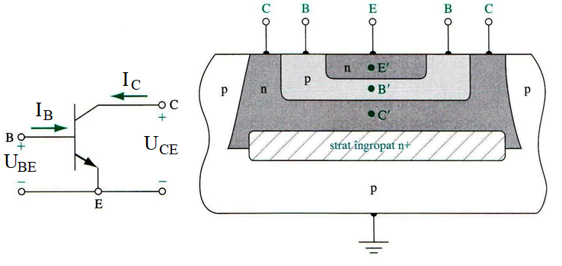
Modelul pi-hibrid (π-hibrid)
Modelul pi-hibrid se dezvoltă pentru un TB de tipul npn în conexiune EC și de forma:

Slide 29
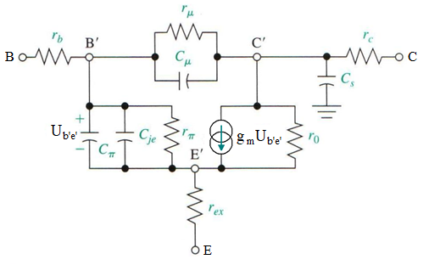
Modelul pi-hibrid (π-hibrid)
Semnificația parametrilor
r_{b}=rezistența serie a bazei
C_{π}=capacitatea de difuzie a joncțiunii BE
r_{π}=rezistența de difuzie a joncțiunii BE
C_{je}=capacitatea joncțiunii BE
r_{ex}=rezistența serie a emitorului (1...2Ω)
r_{c}=rezistența serie a colectorului
C_{s}=capacitatea joncțiunii colector-substrat
r_{o}=rezistența de ieşire
g_{m}=transconductanța sau panta
r_{μ}=rezistența de difuzie a joncțiunii BC polarizată invers
C_{μ}=capacitatea joncțiunii BC polarizată invers

Slide 30
Modelul pi-hibrid (π-hibrid)
Observații:
În mod obișnuit r_{μ} este de ordinul MΩ și poate fi neglijat (se înlocuieşte cu gol).
Capacitatea C_{μ} este mult mai mică decât C_{π}, dar din cauza reacției, conduce, prin efect Miller, la capacitatea Miller care se adaugă la C_{π} (pe schema echivalentă obținută după aplicarea teoremei Miller).

Slide 31
Modelul pi-hibrid (π-hibrid)
Observații (continuare):
Numărul mare de componente ale modelului pi-hibrid complet necesită analiză cu ajutorul calculatorului.
Capacitățile modelului influențează comportarea în frecvență a TB şi anume determină frecvența de tăiere superioară a montajului în care este conectat TB
(= frecvența maximă a semnalului pe care
îl poate reda tranzistorul fără modificarea
semnificativă a amplitudinii semnalului
prelucrat).

Slide 32
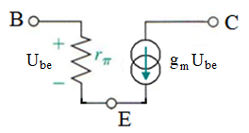

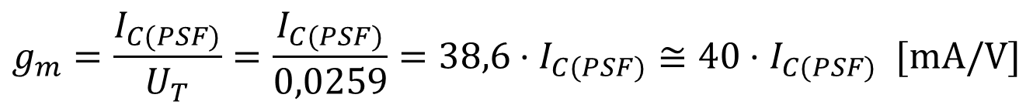


Modelul pi-hibrid (π-hibrid) simplificat
Modelul simplificat conține doar rezistența bază-emitor şi sursa
de curent controlată de tensiunea bază-emitor (valoarea de c.a.)
Panta tranzistorului
Relația utilizată este g_{m}=40I_{C}
Rezistența de difuzie a joncțiunii B-E
$$g_{m}=\frac{I_{C(PSF)}}{U_{T}}=\frac{I_{C(PSF)}}{0,0259}=38,6⋅I_{C(PSF)}≅40⋅I_{C(PSF)} [\text{mA}\text{/}\text{V}]$$
Relațiile utilizate în probleme:
$$g_{m}=40⋅I_{C}$$
$$r_{π}=\frac{β}{g_{m}[\frac{mA}{V}]}[k{Ω}]$$
$$r_{π}=\frac{β}{g_{m}}$$

Slide 33
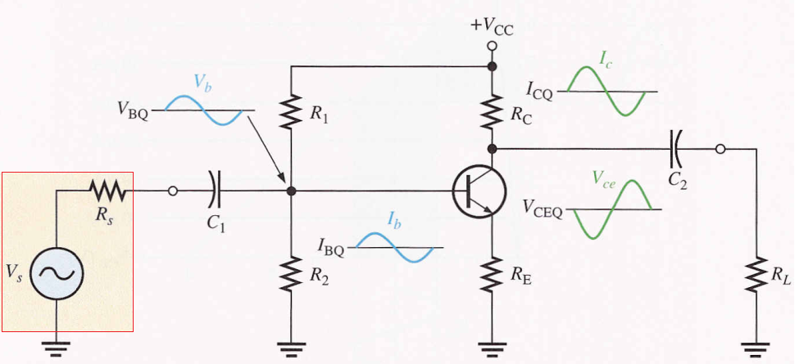
TB ca amplificator
Polarizare cu divizor de tensiune
C₁ şi C₂ sunt condensatoare de cuplaj
C₁ blochează componenta de c.c. şi astfel previne modificarea potențialului din bază (V_{BQ}) datorită rezistenței interne a sursei de semnal, R_{S}
C₂ blochează componenta de c.c. şi astfel previne modificarea potențialului din colector (sau a tensiunii V_{CEQ}) datorită rezistenței de sarcină R_{L}.

Slide 34
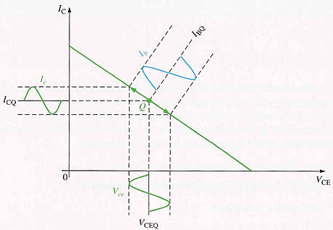
TB ca amplificator
Polarizare cu divizor de tensiune
Semnalul sinusoidal de intrare determină o variație
sinusoidală a curentului de bază în jurul valorii din PSF, I_{BQ}.
Curentul de colector este în fază cu cel de bază şi de amplitudine mai mare (curent amplificat!)
Tensiunea C-E scade pe măsură ce I_{C} creşte şi rezultă
o defazare de -180° față de tensiunea de intrare.
Dreapta de sarcină dinamică (în c.a.) are altă pantă
decât dreapta de sarcină statică (în c.c.), dată de
gruparea paralel dintre R_{C} şi R_{L}.
Dreapta de sarcină statică are panta determinată
doar de R_{C}.

Slide 35
Amplificarea la frecvențe joase
Pentru a determina amplificarea la frecvențe joase se parcurg următorii paşi:
Se determină PSF-ul TB. Dintre toate mărimile din PSF cea mai importantă este curentul de colector, I_{C}, cu ajutorul căruia se determină parametrii de semnal mic;
Se determină parametrii de semnal mic (în cele mai multe cazuri doar r_{π});
Se determină amplificarea pe schema echivalentă de semnal mic.
Aspectele se vor prezenta în detaliu la seminar.

Slide 36
Amplificarea la frecvențe joase
Se presupune etajul de amplificare din figură:
TB este în conexiune EC

Slide 37


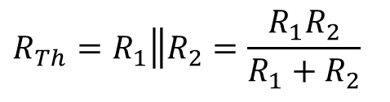


Amplificarea la frecvențe joase
Pasul 1. PSF-ul
Se determină în funcție de particularitățile circuitului, pe schema echivalentă de c.c. (sursa de c.a. se pasivizează, condensatoarele se consideră gol)
$$I_{E}=\left(β+1\right)I_{B}$$
$$E_{Th}=I_{B}R_{Th}+U_{BE}+I_{E}R_{3}= \\ =I_{B}R_{Th}+U_{BE}+\left(β+1\right)I_{B}R_{3} \\ ⇒I_{B}=\frac{E_{Th}−U_{BE}}{R_{Th}+R_{3}\left(β+1\right)}$$
$$I_{C}=βI_{B}$$
$$E_{Th}=\frac{R_{2}}{R_{1}+R_{2}}E_{C}$$
$$R_{Th}=R_{1}\left\|R_{2}\right.=\frac{R_{1}R_{2}}{R_{1}+R_{2}}$$

Slide 38
Amplificarea la frecvențe joase
Circuit echivalent de c.c.
În baza TB se poate aplica echivalarea Thévenin:
Circuitul liniar activ este alcătuit din bateria EC (clona), R1 și R2;
Circuitul liniar pasiv este alcătuit din jocțiunea BE a TB (care în PSF poate fi înlocuită cu o rezistență) și R4.

Slide 39
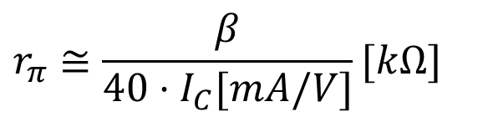
Amplificarea la frecvențe joase
Pasul 2. Parametrii de semnal mic
Prezintă interes doar rezistența bază-emitor de semnal mic, r_{π}
Factorul de amplificare β se dă în probleme iar curentul de colector I_{C} se determină din PSF
$$r_{π}≅\frac{β}{40⋅I_{C}[mA/V]}[kΩ]$$

Slide 40

Amplificarea la frecvențe joase
Pasul 3. Amplificarea, A_{u}
Se determină pe schema echivalentă de semnal mic pe care se pasivizează sursa de alimentare de c.c. iar condensatoarele se consideră scurtcircuit.
$$A_{u}=\frac{U_{ies}}{U_{in}}$$

Slide 41


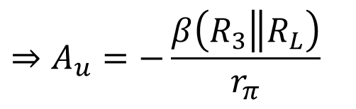

Amplificarea la frecvențe joase
Pasul 3. Amplificarea (continuare)
$$A_{u}=\frac{U_{ies}}{U_{in}}$$
$$i_{b}=\frac{U_{in}}{r_{π}}$$
$$U_{ies}=−\left(R_{3}\left\|R_{L}\right.\right)βi_{b}$$
$$⇒A_{u}=−\frac{β\left(R_{3}\left\|R_{L}\right.\right)}{r_{π}}$$

Slide 42
Răspunsul în frecvență
Răspunsul în frecvență al unui sistem reprezintă modul în care variază amplitudinea semnalului de ieşire în funcție de frecvența semnalului aplicat la intrare.
În cazul TB, pe măsură ce frecvența semnalului prelucrat creşte, amplitudinea curentului de ieşire scade (și implicit va scădea și amplitudinea tensiunii de ieșire).
Frecvența la care curentul de semnal mic scade la 0,707 din valoarea de la frecvențe joase, se numeşte frecvență limită superioară.

Slide 43
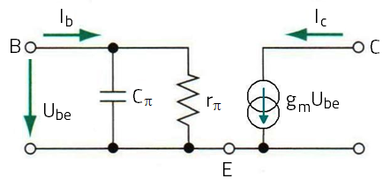
Răspunsul în frecvență
Răspunsul în frecvență al TB se poate determina pe un circuit simplificat care conține un singur element având comportare dependentă de frecvență şi anume capacitatea bază-emitor, C_{π}:

Slide 44
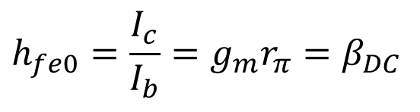

Răspunsul în frecvență
La frecvențe relativ joase, unde se poate neglija influența lui C_{π}, se poate scrie:
Câștigul în curent la joasă frecvență și în conexiunea EC se exprimă cu ajutorul unuia dintre parametri hibrizi:
unde β_{DC} reprezintă factorul β de c.c.
$$U_{be}=I_{b}r_{π}\text{; }I_{c}=g_{m}U_{be}=g_{m}r_{π}I_{b}$$
$$h_{fe0}=\frac{I_{c}}{I_{b}}=g_{m}r_{π}=β_{DC}$$

Slide 45
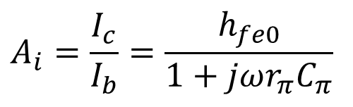



Răspunsul în frecvență
$$h_{fe0}=\frac{I_{c}}{I_{b}}=g_{m}r_{π}=β_{DC}$$
Dacă se ține seama de capacitatea C_{π} se obține
Câștigul de curent la semnal mic devine astfel:
$$U_{be}=I_{b}\left(r_{π}||\frac{1}{jωC_{π}}\right)=I_{b}\left(\frac{r_{π}}{1+jωr_{π}C_{π}}\right)$$
$$I_{c}=g_{m}U_{be}=I_{b}\left(\frac{g_{m}r_{π}}{1+jωr_{π}C_{π}}\right)=I_{b}\left(\frac{h_{fe0}}{1+jωr_{π}C_{π}}\right)$$
$$A_{i}=\frac{I_{c}}{I_{b}}=\frac{h_{fe0}}{1+jωr_{π}C_{π}}$$

Slide 46



Răspunsul în frecvență
Din egalitatea $\left|A_{i}\right|=0,707×h_{fe0}={h_{fe0}}/{\sqrt{2}}$
care exprimă faptul că la frecvența de tăiere amplificarea scade la 0,707 din valoarea maximă, rezultă pentru ω=2πf:
Dacă, de exemplu, r_{π}=2,6kΩ și C_{π}=4pF,
se obține f=15,3MHz
$$\left|A_{i}\right|=\frac{h_{fe0}}{\sqrt{1+{\left(ωr_{π}C_{π}\right)}^{2}}}=\frac{h_{fe0}}{\sqrt{2}}≅0,707×h_{fe0}$$
$$f=\frac{1}{2π r_{π}C_{π}}$$

Slide 47
Comutația TB
Comutația presupune trecerea TB din blocare în saturație și invers, din saturație în blocare.
Este în strânsă legătură cu comportarea în frecvență a TB.
Comportarea în frecvență se referă la semnal mic, în timp ce comutația presupune nivele mari de semnal.

Slide 48


Comutația TB
Se consideră TB de tipul npn la care se aplică la intrare un impuls care se modifică între –U_{bloc} (tensiunea de blocare) și E_{B0} (tensiunea de trecere în saturație)

Slide 49
Comutația TB
Comutația blocare - saturație
Pentru ca TB să fie blocat, inițial, tensiunea E_{B} aplicată față de masă este negativă: –U_{bloc};
La t=0, E_{B} comută la valoarea E_{B0}. Se presupune că E_{B0} este o valoare pozitivă suficient de mare astfel încât TB trece în saturație;
În saturație, ambele joncțiuni ale TB sunt polarizate direct.

Slide 50

Comutația TB
Comutația blocare - saturație
Exemplu: un circuit realizat cu TB de tipul 2N2222, polarizat astfel încât TB să fie saturat.
Rezultă că ambele joncțiuni sunt polarizate direct.
$$U_{BE}=737,3\text{mV}>0$$
$$U_{BC}=V_{B}−V_{C}=737,3\text{mV}\text{−40,54}\text{mV}=696,7\text{6}\text{mV}>0$$

Slide 51

Comutația TB
Comutația blocare - saturație
Răspunsul în timp al
curentului de colector

Slide 52

Comutația TB
Comutația blocare - saturație
Pentru 0 ≤ t ≤ t₁, sarcinile
injectate în bază determină joncțiunea B-E să treacă din polarizare inversă în polarizare directă iar curentul de colector începe să crească și ajunge la 10% din valoarea sa finală;
Intervalul de timp 0-t₁ se notează cu t_{d} și se numește timp de întârziere (delay time).
Pentru t₁ ≤ t ≤ t₂, sarcinile injectate în bază determină creșterea tensiunii B-E de la valoarea apropiată de blocare până la o valoare apropiată de saturație;

Slide 53
Comutația TB
Comutația blocare - saturație
În intervalul t₁-t₂ curentul de
colector crește de la 10% la 90% din valoarea sa finală;
Intervalul de timp, în care curentul se modifică între 10% și 90% din valoarea sa finală, se notează cu t_{r} și se numește timp de creștere (rise time);
Pentru t > t₂, TB intră în saturație.

Slide 54
Comutația TB
Comutația saturație - blocare
Comutația saturație-blocare are loc la
momentul t=t₃
Impune eliminarea sarcinilor
minoritare în exces acumulate
în regiunile de emitor, bază și colector.
La t = t₃, tensiunea din bază comută de la E_{B0} la –U_{bloc} și sensul curentului de bază se inversează.
Inițial, în intervalul t₃-t₄, curentul de colector nu se modifică semnificativ datorită sarcinilor acumulate în bază;

Slide 55

Comutația TB
Comutația saturație - blocare
Variația concentrației sarcinilor acumulate în B și C atunci când TB este în saturație și în regim activ direct:
Q_{B} reprezintă sarcina în exces acumulată în baza TB aflat în regim activ direct;
Q_{Bx} și Q_{C} reprezintă sarcinile suplimentare stocate de tranzistorul aflat la saturație.

Slide 56
Comutația TB
Comutația saturație - blocare
Sarcina Q_{Bx} din bază trebuie eliminată pentru a reduce la zero tensiunea de polarizare directă a joncțiunii B-C, înainte ca I_{C} să se modifice;
Timpul necesar acestei acțiuni se numește timp de stocare, t_{s} (storage time) și reprezintă intervalul de timp dintre momentul când E_{B} devine egal cu –U_{bloc} (t₃) și momentul în care I_{C} scade la 90% din valoarea sa maximă (t₄).

Slide 57
Comutația TB
Comutația saturație - blocare
t_{f} reprezintă timpul de cădere (fall time).
I_{C} se modifică de la 90% la 10% din valoarea sa maximă.
În acest interval joncțiunea B-C este polarizată invers dar continuă să fie eliminate sarcinile acumulate în bază;
Descrește și valoarea tensiunii B-E.
Răspunsul în timp la comutația TB se determină pe modelul Ebers-Moll.

Slide 58



Anexa 1
Teorema Miller
Teorema Miller se aplică în circuitele liniare.
Conform teoremei lui Miller, dacă o latură de circuit cu impedanța Z este conectată între două noduri 1 şi 2, în care tensiunile față de masă sunt V₁ şi V₂ şi se cunoaşte raportul V₁/V₂=K, atunci această latură se poate înlocui cu două laturi conectate în aceleaşi noduri (nodul 1 şi masă, respectiv nodul 2 şi masă) ale căror impedanțe sunt:
$$Z_{1}=\frac{Z}{1−K}$$
$$Z_{2}=\frac{−KZ}{1−K}$$
$$K=\frac{U_{2}}{U_{1}}$$

Slide 59


Anexa 1
Teorema Miller
Schema inițială
Schema echivalentă (după aplicarea teoremei Miller)
$$Z_{1}=\frac{Z}{1−K}$$
$$Z_{2}=\frac{−KZ}{1−K}$$

